Slide 1
Institut Normand de Médecine de Précision
Projet d’établissement : séminaire J2

Slide 2

La médecine de précision : évolution historique
1988
Lancement du Human Genome Project
Pluridisciplinarité
Médecins
Bioinformaticiens
Innovations
Séquençage
informatique
2004
Fin du projet :
Séquençage complet du génome humain
Années 2000
Application de ces nouvelles connaissances, d’abord dans le cancer
Recherche et Soin : prises en charges personnalisées
Aujourd’hui : la Médecine de Précision dépasse la médecine génomique :
2025
Intégration de nouveaux types de données : protéomique, transcriptomique, imagerie, exposome, …
Avancées technologiques et scientifiques : IA, bases de données, puissances de calcul plus importantes

Slide 3









La médecine de précision, c’est quoi?
Données cliniques
Données psychosociales
Estimation de la probabilité individuelle de développement d’une maladie
Individu
Données omiques
Proposition de mesures préventives ciblées
Données d'imagerie
Personnalisation des stratégies thérapeutiques et du suivi
Données biologiques
Exposome
Extraire les informations d’intérêt parmi les données qui décrivent un individu
Via des méthodes innovantes, impliquant des compétences transdisciplinaires
Pour anticiper les spécificités du parcours de santé, et agir en conséquence

Slide 4


Exemples d’applications : prédiction du risque
Recherche de biomarqueurs chez des patients à risque
  Marqueurs environnementaux ou biologiques
  ➔ cancer, diabète, Alzheimer, …
Identification de patients à risque sur la base de données cliniques
➔ Identification de patients à risque d’ostéoporose d’après les prises en charge aux urgences pour fracture (CHU de Rouen)

Slide 5


Exemples d’applications : orientation du diagnostic
Croisement de sources de données hétérogènes pour réduire l’errance diagnostic
  Psychosociales, cliniques, d’imagerie, omiques, …
Outils d’aide au diagnostic
  Intelligence Artificielle, Méthodes statistiques, Numérisation
  ➔ Algorithmes d’IA pour analyse des lames d’anatomopathologie après leur numérisation

Slide 6


Exemples d’applications : adaptation thérapeutique
Anticipation de l’efficacité/ la non efficacité d’un traitement
  Interactions médicamenteuses
  Pharmacogénétique
  Prédiction de l’observance
  ➔ Exemple : Pharmacogénétique pour prédire la réponse au Clopidogrel suite à un AVC (30% des patients résistants) ➔ prescrit en routine en Grande Bretagne
Suivi en temps réel pour prédiction de l’évolution de la pathologie
  Objets connectés à domicile
  San Diego (US) : logiciel de prédiction des septicémies par l’IA dès les premiers signes

Slide 7







Impacts et enjeux
IMPACT POUR LES PATIENTS ET AIDANTS
Moins d'errance diagnostique
Traitements plus efficacies
Moins d'effets secondaires
ENJEUX ETHIQUES
Consentement
Transparence des informations
Accès aux diagnostics et aux traitements
IMPACT POUR LES SOIGNANTS
Réduction de l'incertitude clinique
Partage interdisciplinaire renforcé
Recentrage sur le patient
ENJEUX ORGANISATIONNELS
Coordination pluridisciplinaire
Formation aux nouvelles méthodes et outils
Transfert de l’innovation dans le soin
ENJEUX TECHNIQUES
Serveurs de stockage et de calcul pour les données
Stockage des échantillons biologiques
Machines de séquençage
IMPACT POUR L’HOPITAL
Optimisation des ressources
Amélioration des parcours de soins
ENJEUX MEDICO-ECONOMIQUES
Remboursement des actes « préventifs »
Hausse du coût des thérapies

Slide 8


médecine de précision dans le monde
MODELES VARIES
National ou local
Thématisé ou généraliste
QUELQUES EXEMPLES
Etats Unis : plan national généraliste en 2015 (1.2M de patients séquencés)
France : centres spécialisés (Recherche translationnelle) : cancer, diabète
Montréal : centre local généraliste : accompagnement de l’innovation

Slide 9
A Rouen : Institut Normand de Médecine de Précision
OBJECTIF GENERAL
Créer un écosystème permettant la mise en place de la médecine de précision pour les patients, le corps médical et paramédical, les chercheurs
Réunir la communauté « MP »
Faciliter la mise en place de ces nouvelles approches
Communiquer
CADRE
Campus Santé Rouen Normandie
Pluridisciplinaire et plurithématique
Formation, Recherche, Soin

Slide 10
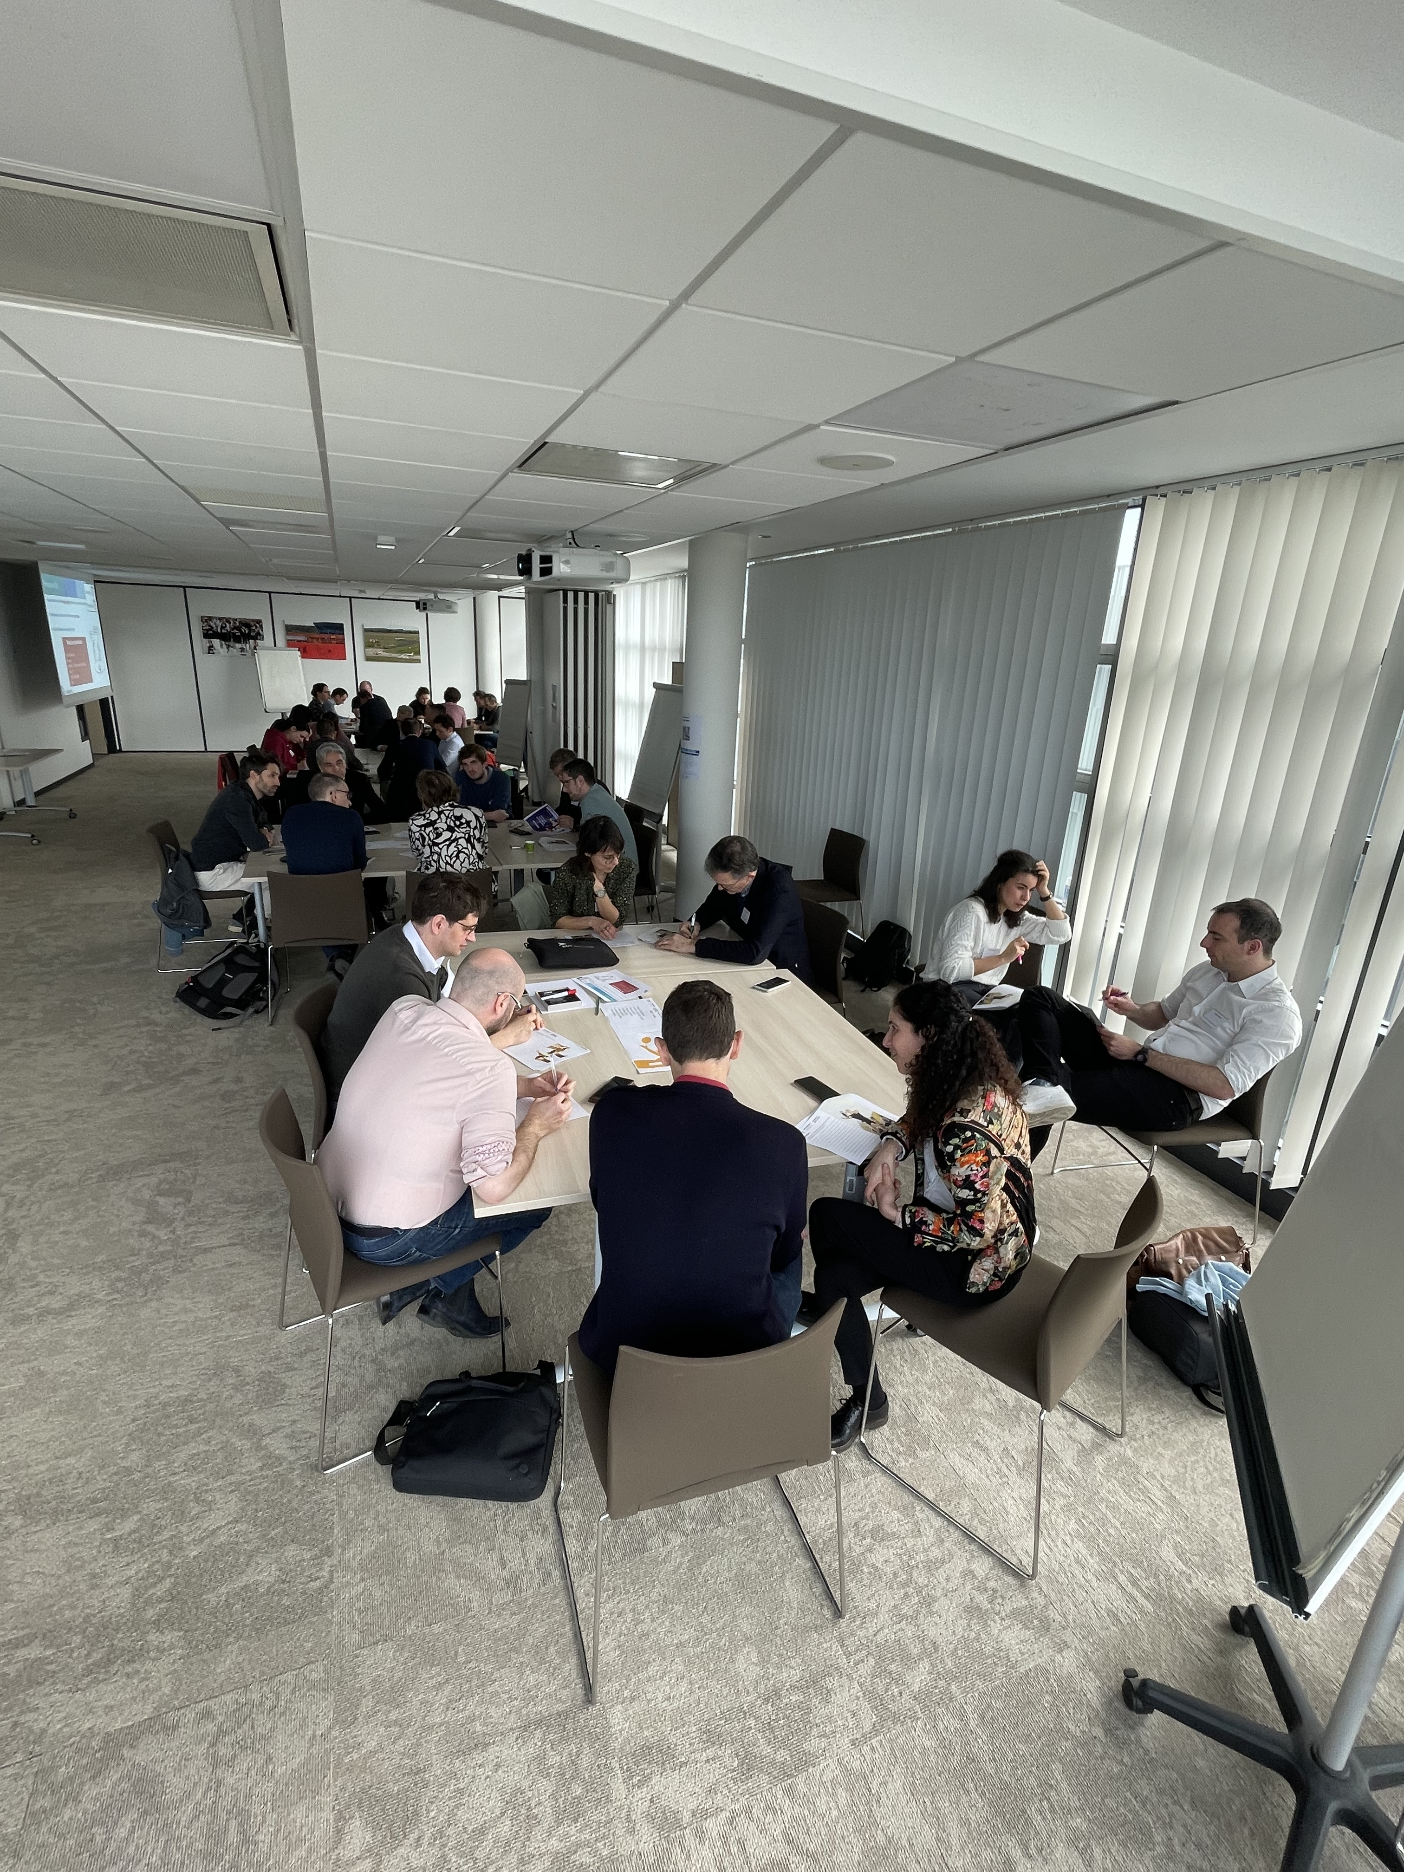


L’INMP aujourd’hui
> 70 participants, des 4 établissements du Campus
Trois sujets majeurs
  Cadre Médico-scientifique
  Données
  Formation
Réalisations
  Cartographie des projets et des données
  Axes thématiques
  Lancement d’un appel à projets !
A venir
  Groupe de réflexion « éthique »
  Réflexion sur les besoins de bâtiment
  Evenements de rencontre et de discussion

Slide 11
INMP : cadre du projet
Médecine Préventive, Prédictive, Adaptative pour des enjeux nationaux
Développement d’expertises et avancées en médecine de précision
Développement des expertises et des outils
Outils pour l’analyse de données : Développement de méthodologies Médecine de Précision
Mise en place et développement de nouveaux outils et méthodologies

Slide 12
INMP : cadre du projet
Champ d’applications spécifique : Patient Normand
Application :
Environnement Normand, spécificités normandes :
Projets de recherche portant sur
des données locales
et/ou
l’étude de spécificités associées au territoire normand
Application :
Parcours de santé en Médecine de Précision :
Développement et structuration de parcours de santé mettant en œuvre des méthodes de médecine de précision
Médecine Préventive, Prédictive, Adaptative pour des enjeux nationaux
Développement d’expertises et avancées en médecine de précision
Développement des expertises et des outils
Outils pour l’analyse de données : Développement de méthodologies Médecine de Précision
Mise en place et développement de nouveaux outils et méthodologies

Slide 13
